Slide 1


Начальник отдела регистрации и учета налогоплательщиков
УФНС России по Тверской области
Т.А. Громова
«Порядок формирования, поддержание в актуальном состоянии и пользование Единого реестра субъектов малого и среднего предпринимательства (РСМП)»
2019

Slide 2
Единый реестр субъектов малого и среднего предпринимательства
Цели
1. Поручение Президента Российской Федерации по итогам заседания Государственного совета Российской Федерации 7.04.2015;
2. Поручение Правительства Российской Федерации от 5 мая 2015 г. № ДМ-П13-3001 (пункт 3).
- Информирование пользователей о статусе ЮЛ или ИП в соответствии с законом от 24.07.2007 г. № 209-ФЗ «О развитии малого и среднего предпринимательства в РФ, в соответствии с законом от 5.04.2013 г. № 44-ФЗ «О контрактной системе в сфере закупок товаров, работ, услуг для обеспечения государственных и муниципальных нужд» и законом от 18.07.2011. № 223-ФЗ «О закупках товаров, работ, услуг отдельными видами юридических лиц»;
- организация планирования контрольно-надзорной деятельности в отношении малых предприятий
- оценка объемов налоговых поступлений от малых и средних предприятий и разработки на этой основе инструментов стимулирования субъектов РФ и муниципальных образований к развитию МСП;
Основания
- содержащиеся в налоговой отчетности;
- содержащихся в ЕГРЮЛ/ЕГРИП
- поступившие от отдельных организаций; - представленные в заявительном порядке.
Источники сведений
Состав реестра
наименование ЮЛ или фамилия, имя, отчество ИП, ИНН; - место нахождения ЮЛ, место жительства ИП;
категория субъекта МСП (среднее предприятие, малое предприятие или микропредприятие);
указание на то, что ЮЛ, ИП является соответственно вновь созданным ЮЛ, вновь зарегистрированным ИП;
сведения о видах деятельности субъекта МСП (основных и дополнительных); - сведения о производимых субъектами МСП товарах, работах, услугах; - сведения о наличии у субъекта МСП действующих лицензий;
сведения об участии субъекта МСП в утвержденных программах партнерства отдельных видов юридических лиц с субъектами МСП и включении в реестр участников таких программ; - сведения о наличии в предшествующем календарном году заключенных государственных, муниципальных контрактов, договоров.

Slide 3
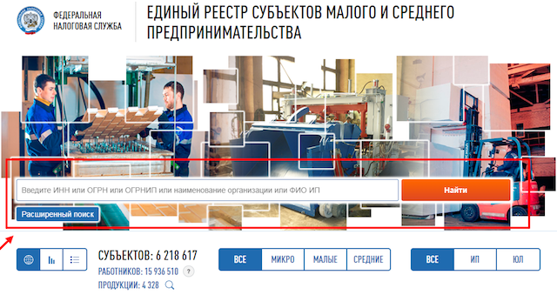
ТРЕТИЙ ГОД ФУНКЦИОНИРОВАНИЯ реестра МСП
Тверская область | на 01.08.2016 | на 01.04.2019
Всего | 44761 | 48274
ЮЛ Микро | 18025 | 18578
ЮЛ Малое | 2030 | 1962
ЮЛ Среднее | 123 | 126
ИП Микро | 24279 | 27308
ИП Малое | 303 | 299
ИП Среднее | 1 | 1
На 01.04.2019 ЕГРЮЛ – 31 тыс. ЮЛ
ЕГРИП – 32 тыс. ИП

Slide 4
Организационно-правовая форма субъектов МСП
ЮРИДИЧЕСКИЕ ЛИЦА
коммерческие
некоммерческие
Хозяйствующие общества (ООО , АО), хозяйственные партнерства, производственные кооперативы, Крестьянско-фермерские хозяйства
Потребительские кооперативы
Индивидуальные предприниматели

Slide 5
К субъектам малого предпринимательства относятся
Согласно ст. 3 Закона № 209-ФЗ к субъектам малого предпринимательства относятся хозяйствующие субъекты (юридические лица и индивидуальные предприниматели), отнесенные в соответствии с условиями, установленными Федеральным законом от 24.07.2007 № 209-ФЗ "О развитии малого и среднего предпринимательства в Российской Федерации" (далее - Закон № 209-ФЗ), к малым предприятиям, в том числе к микропредприятиям, сведения о которых внесены в единый реестр субъектов малого и среднего предпринимательства. (в ред. Федерального закона от 03.08.2018 N 313-ФЗ)

Slide 6
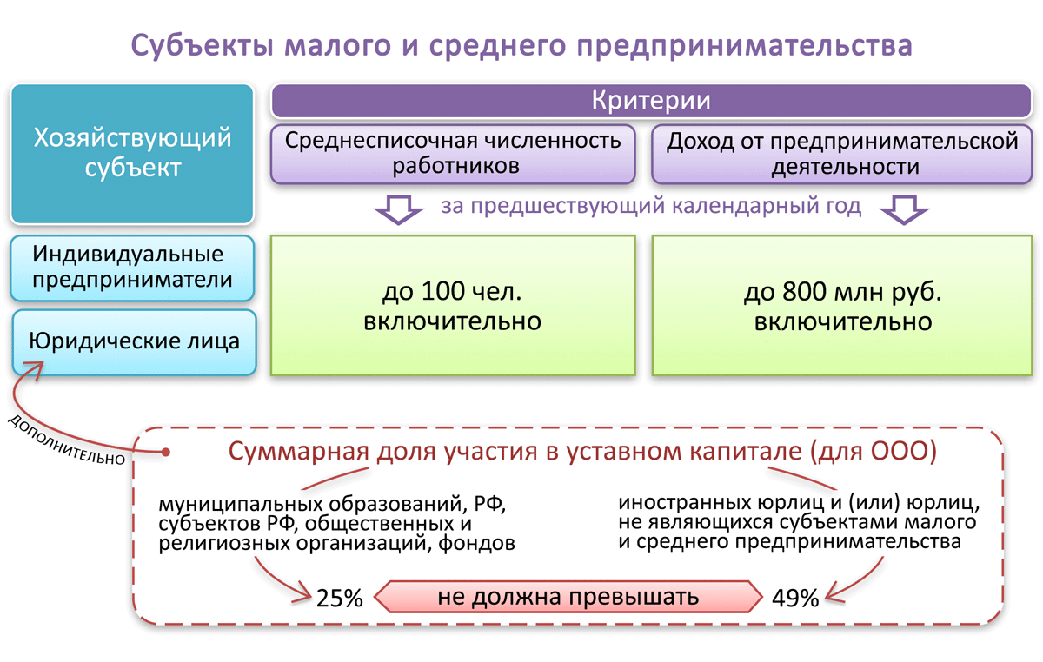
Основные критерии отнесения к субъектам малого предпринимательства
Структура уставного капитала для ООО и АО
Величина дохода и среднесписочной численности за предшествующий год
 | Выручка | Количество работников
Микро предприятия | до 120 млн. рублей | до 15 человек
Малые предприятия | до 800 млн. рублей | 15-100 человек
Средние предприятия | до 2 млрд. рублей | 101-250 человек

Slide 7
Условия для отдельных хозяйственных обществ и хозяйственных партнерств к субъектам СМП
АО с акциями, относящимися к инновационному сектору экономики
Организации ведущие деятельность по внедрению результатов интеллектуальной деятельности, исключительные права на которые принадлежат учредителям (участникам) - бюджетным, автономным научным учреждениям либо являющимся бюджетными учреждениями, автономными учреждениями образовательным организациям высшего образования;
Организации – участники «Сколково»;
учредителями (участниками) хозяйственных обществ, хозяйственных партнерств являются юридические лица, включенные в утвержденный Правительством Российской Федерации перечень юридических лиц, предоставляющих государственную поддержку инновационной деятельности в формах, установленных Федеральным законом от 23 августа 1996 года № 127-ФЗ «О науке и государственной научно-технической политике». Юридические лица включаются в данный перечень в порядке, установленном Правительством Российской Федерации

Slide 8


Slide 9
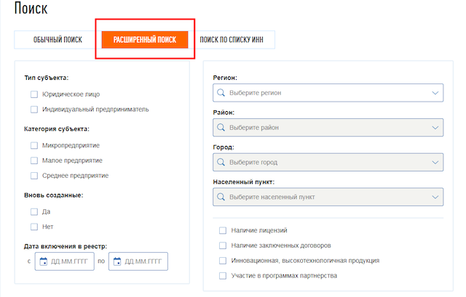

Slide 10
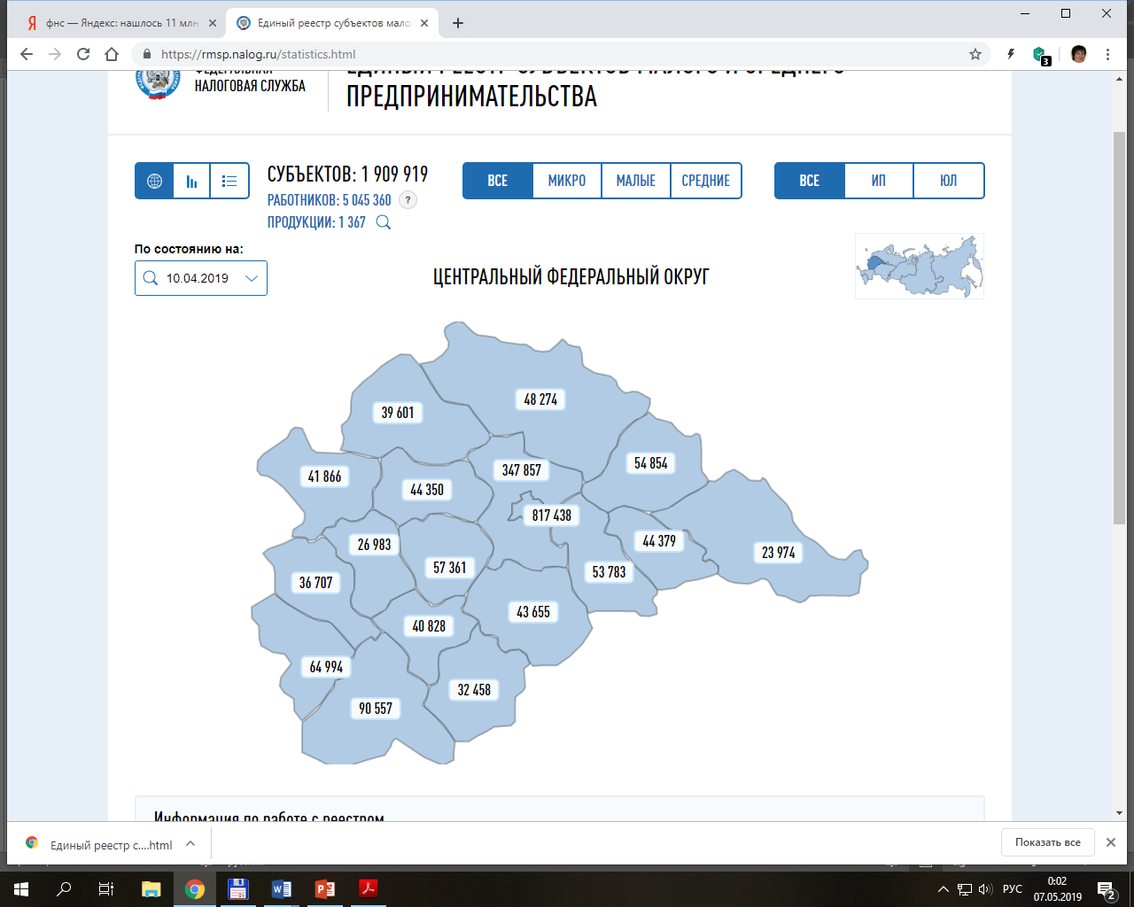
Статистика РСМП

